Slide 1
Value Function Iteration
Primeros pasos usando Matlab
Macroeconomía II
Universidad Alberto Hurtado

Slide 2
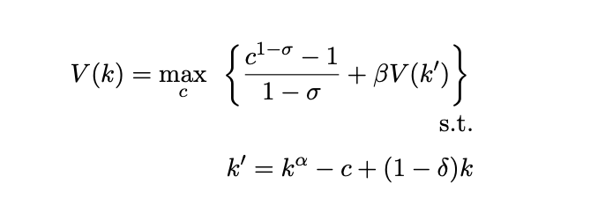
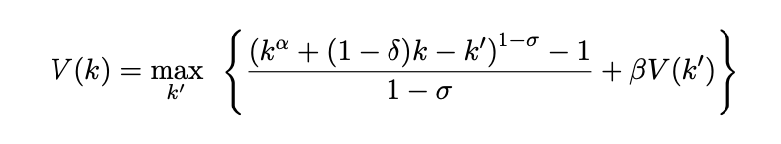
Modelo de Crecimiento Determinístico
La ecuación de Bellman está dada por:

Slide 3
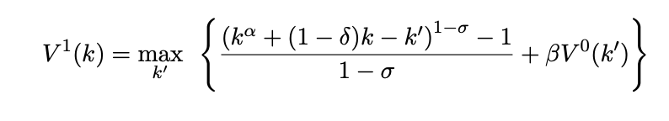
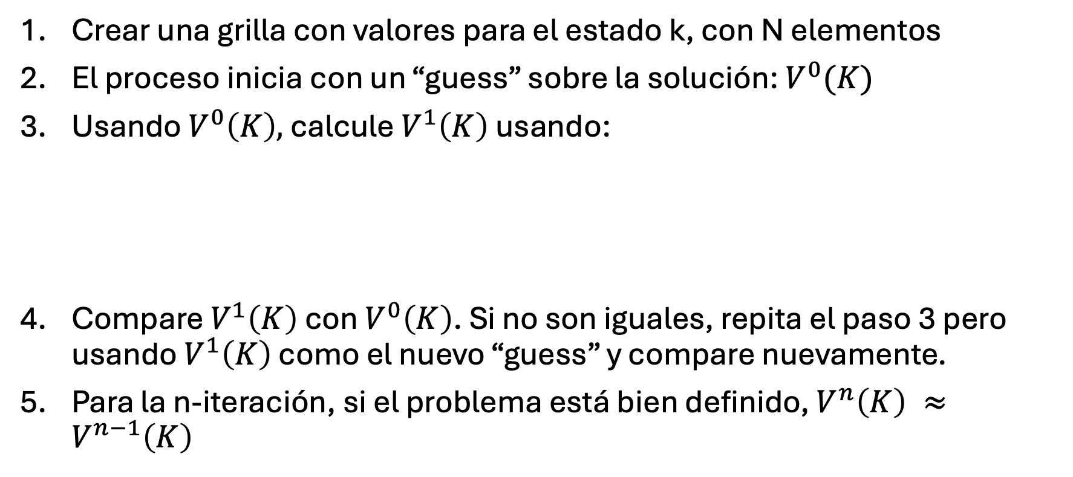
Algorítmo base:
Crear una grilla con valores para el estado k, con N elementos
El proceso inicia con un “guess” sobre la solución: $V^{0}(K)$
Usando $V^{0}\left(K\right),$ calcule $V^{1}\left(K\right)$ usando:
Compare $V^{1}\left(K\right)$ con $V^{0}\left(K\right)$. Si no son iguales, repita el paso 3 pero usando $V^{1}\left(K\right)$ como el nuevo “guess” y compare nuevamente.
Para la n-iteración, si el problema está bien definido, $V^{n}\left(K\right) ≈V^{n−1}\left(K\right)$

Slide 4
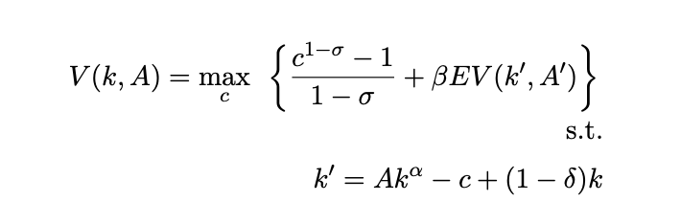
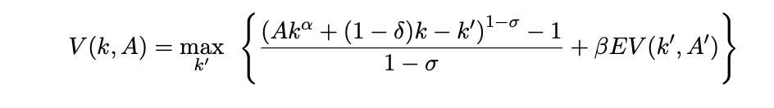
Modelo de Crecimiento Estocástico
La ecuación de Bellman está dada por:

Slide 5
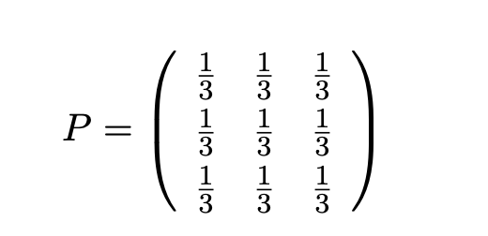
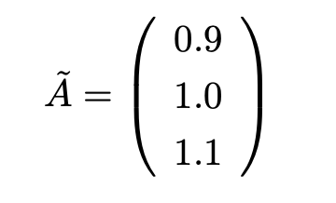
Complicación: Modelo Discreto
TFP sigue un proceso AR(1) que es contínuo.
TFP sigue un proceso de Markov: El valor actual del estado es suficiente para predecir el valor futuro
Solución: Discretizar
Ejemplo:

Slide 6
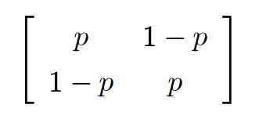
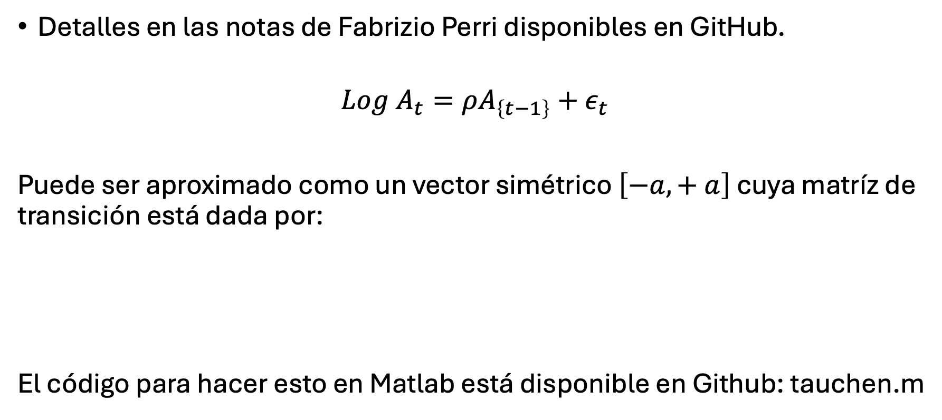
Discretización: Tauchen Method
Detalles en las notas de Fabrizio Perri disponibles en GitHub.
$$Log A_{t}=ρA_{\left\{t−1\right\}}+ε_{t}$$
Puede ser aproximado como un vector simétrico $\left[−a, + a\right]$ cuya matríz de transición está dada por:
El código para hacer esto en Matlab está disponible en Github: tauchen.m

Slide 7
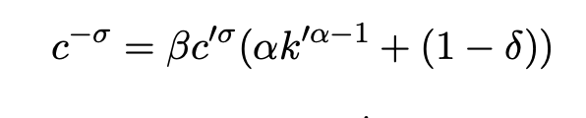
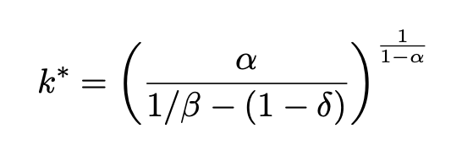

Manos a la obra:
Parámetros: $σ=2, β=0.95, δ=0.1, α=0.33$
Ecuación de Euler:
Estado estacionario:
$$k^{∗}=3.169$$

Slide 8
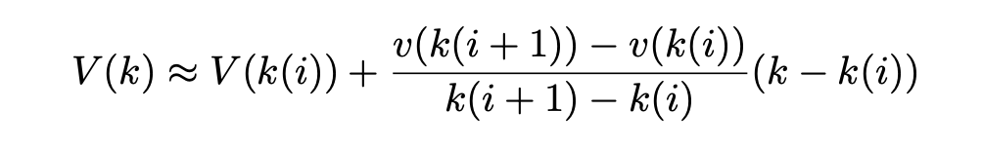
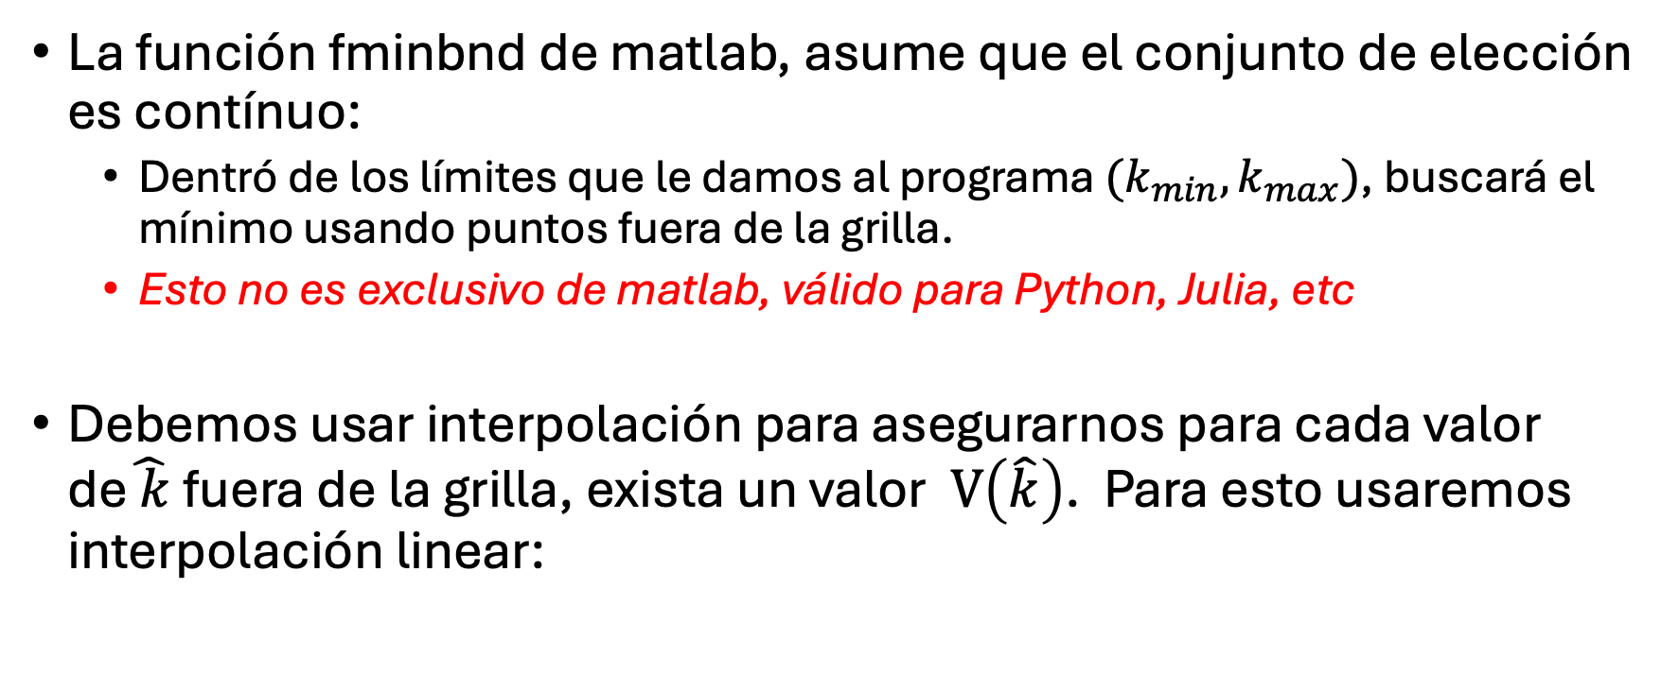
Interpolación.
La función fminbnd de matlab, asume que el conjunto de elección es contínuo:
Dentró de los límites que le damos al programa $(k_{min}, k_{max})$, buscará el mínimo usando puntos fuera de la grilla.
Esto no es exclusivo de matlab, válido para Python, Julia, etc
Debemos usar interpolación para asegurarnos para cada valor de$\hat{ k}$ fuera de la grilla, exista un valor $V\left(\hat{k}\right)$. Para esto usaremos interpolación linear:

